Slide 1
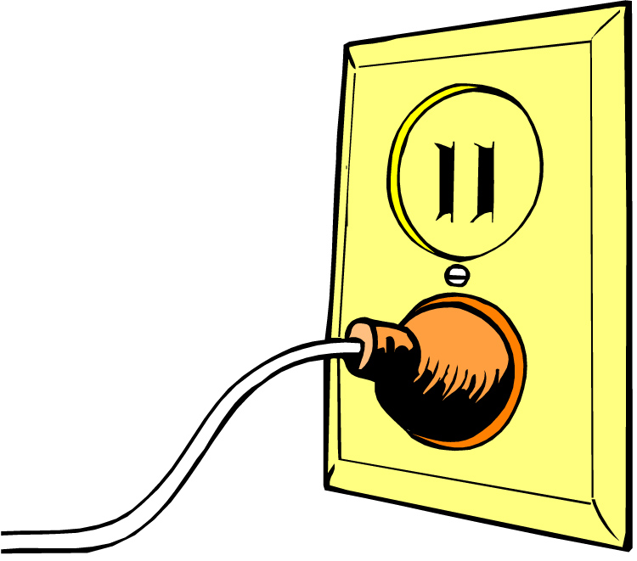
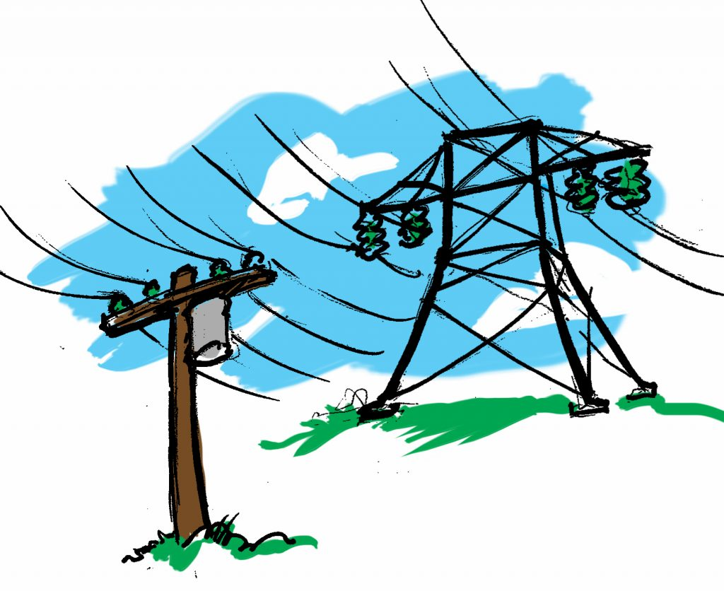
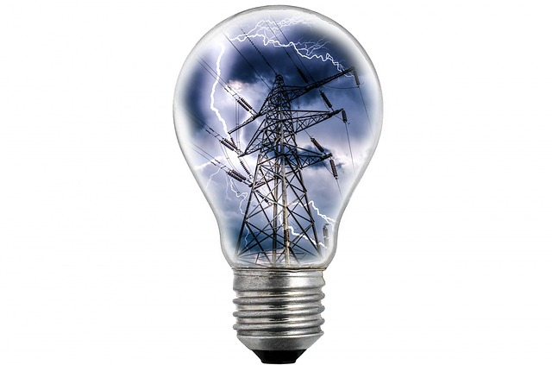
«Его Величество Электричество»
Выполнила:
Педагог-организатор «ДЮЦ»
Курчина Елена Олеговна

Slide 2
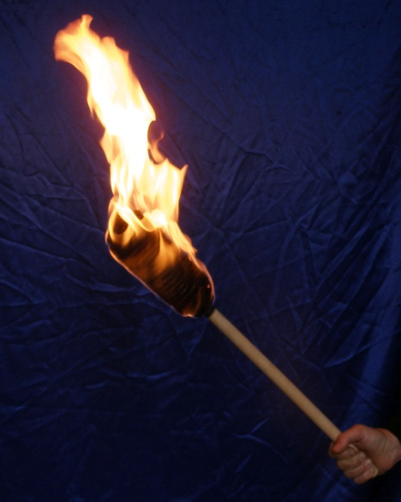
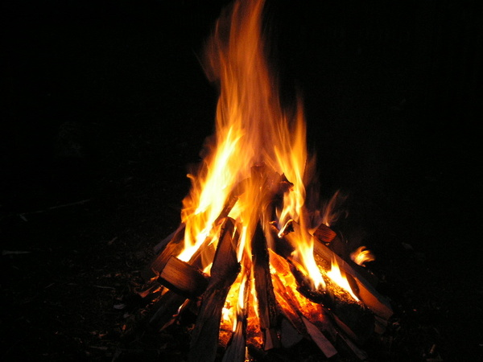
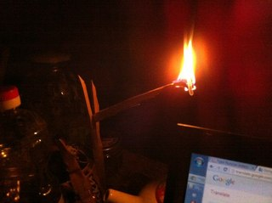
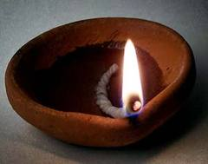
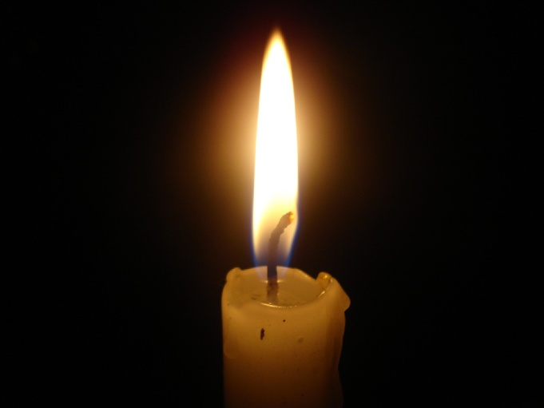
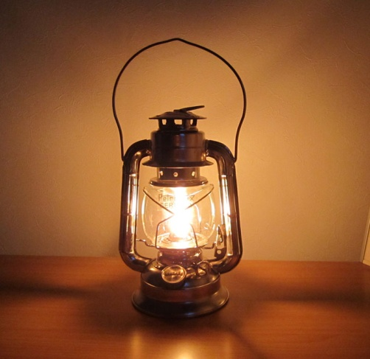
Огонь

Slide 3
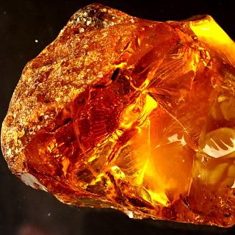
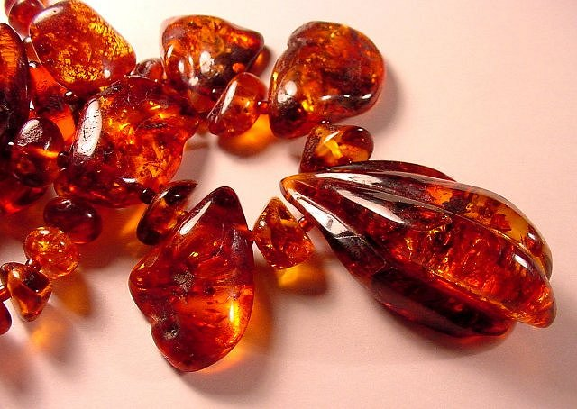
Слово “ЭЛЕКТРИЧЕСТВО” произошло от греческого слова “ЭЛЕКТРОН”, что означает “ЯНТАРЬ”

Slide 4
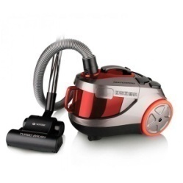
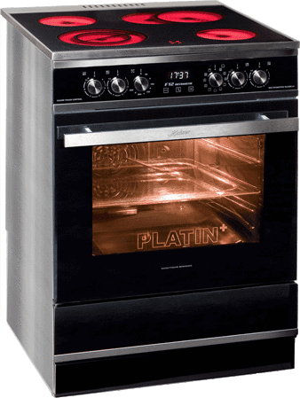
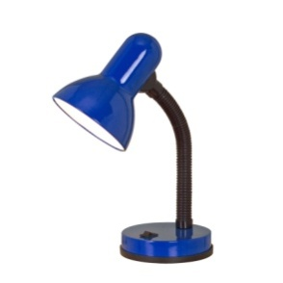
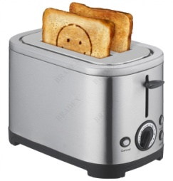
Разминка
Он охотно пыль вдыхает, Не болеет, не чихает.
Только я, только я, Я на кухне главная. Без меня, как ни трудитесь, Без обеда насидитесь.
Не радио, а говорит, Не театр, а показывает.
На столе, в колпаке, Да в стеклянном пузырьке Поселился дружок – Развеселый огонек.
Берет хлеб мягкий
А возвращает хрустящий.
Умный друг -
Сам без рук,
А другими пользуется.

Slide 11
«Объяснялки»
Ситуация №1
Ты дома один. Вдруг загорелся телевизор.
Твои действия:
- накрыть влажной тканью;
- обесточить телевизор;
- позвонить по “01”.
Ситуация №2
Представь, что ты остался один дома и решил
поутюжить белье, вдруг шнур утюга вспыхнул и
заискрился. Твои действия:
- бежать за водой и заливать пламя;
- выдернуть шнур с вилкой из розетки;
- взять утюг и убрать его с горящей вещи.
Ситуация №3
На сковороде загорелось масло. Ваши действия в этой ситуации?
- Сковороду плотно накрыть крышкой
- Выключить печь;
- Накинуть на сковороду влажное полотенце;
- Снять с плиты,
- Залить сковороду водой.
Ситуация №4 (выберите правильный вариант ответа)
1) Оля мыла посуду и вспомнила, что начинается ее любимый фильм. Она стала вставлять вилку в розетку мокрыми руками. 2) Женя гладила платье. Раздался звонок. Девочка поставила утюг на специальную подставку и пошла открывать дверь. 3) Мама попросила Наташу протереть люстру. Девочка включила свет, чтобы лучше было видно, намочила тряпку и стала вытирать пыль с лампочки.

Slide 12
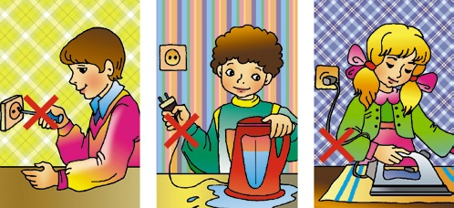
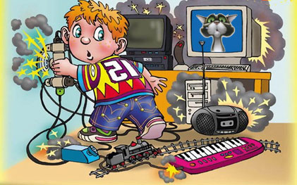
Правила безопасности
1.НЕ беритесь за провода электрических приборов мокрыми руками.
2.НЕ пользуйтесь неисправными электроприборами.
3.НЕ тяните вилку из розетки за провод.
4.НЕ прикасайтесь к провисшим, оборванным и лежащим на земле проводам.
5.НЕ лезьте и даже не подходите к трансформаторной будке.
6.НЕ подходите к дереву, если заметили на нем оборванный провод.
7.Не лезьте на опоры и столбы.
8.НЕ бросайте ничего на провода и не играйте рядом с линиями электропередач.
9.НЕ включайте одновременно несколько электроприборов в одну розетку.

Slide 13
Список источников
Бутенко И. Уроки безопасности и уроки без опасности/И. Бутенко //Основы безопасности жизнедеятельности.-2016.-№9.
Карпов А. Ангел-хранитель огнетушитель и другие первичные средства пожаротушения/ А. Карпов, М. Комова, Г. Прытков //Основы безопасности жизнедеятельности.-2014.-№11.-С.6-11.
Комова М. Каждый ребенок должен знать, где живет пожар (правила пожарной безопасности для населения)/ М. Комова, Г. Прыткова //Основы безопасности жизнедеятельности.-2018.-№11.- С.20-25.

